Slide 1
PDS
SDN
NFV
Computer Vision
11_8. Osilator
https://github.com/siagianp
https://www.youtube.com/@AmelOline/videos
https://github.com/amelcharolinesgn2/IoT_simulator-mqtt-NodeRed
https://github.com/amelcharolinesgn2/Cloud-Infrastructures
https://github.com/amelcharolinesgn2/ClouD-Infrastructure-SISKA-2025
Notes:
http://www.sophphx.caltech.edu/Physics_5/Experiment_6.pdf
https://ocw.mit.edu/ans7870/RES/RES.6-010/MITRES_6-010S13_comchaptrs.pdf

Slide 2
Osilator
Capaian :
Mengerti umpan balik positif dan prinsip kerja osilator gelombang sinusoidal sebagai salah satu aplikasi umpan balik positif
Frekwensi osilasi dari osilator
Jenis- Jenis Osilator
https://ocw.mit.edu/courses/6-01sc-introduction-to-electrical-engineering-and-computer-science-i-spring-2011/resources/op-amps/
Notes:
https://unacademy.com/lesson/low-frequency-analysis-of-bjt-amplifier/5TUKWO6Z
https://ocw.mit.edu/courses/6-01sc-introduction-to-electrical-engineering-and-computer-science-i-spring-2011/resources/op-amps/

Slide 3
FeedBack Negative/Umpan Balik Positif
Perbedaan umpan balik negatif dan positif, umpan balik negatif memperlemah sinyal masukan sedangkan umpan balik positif memperkuat sinyal masukan
Karena memperkuat sinyal, maka cenderung tidak stabil, karena tidak stabil biasanya dipakai sebagai pembangkit sinyal atau linier osilator

Slide 4
Pengertian
Osilator merupakan rangkaian penguat dengan umpan balik positif, fenomena osilasi tercipta karena ada ketidak-stabilan pada sistem penguat dengan umpan balik
Osilator adalah suatu rangkaian yang menghasilkan keluaran yang amplitudonya berubah-ubah secara periodik dengan waktu. Keluarannya bisa berupa gelombang sinusoida, gelombang persegi, gelombang pulsa, gelombang segitiga atau gelombang gigi gergaji,
Osilator merupakan rangkaian yang mengubah sinyal DC menjadi sinyal ac

Slide 5
Rangkaian Dasar Osilator

Slide 6
Syarat terjadinya osilasi (kriteria Barkhausen) :
Kriteria Barkhausen digunakan untuk menentukan bagaimana membuat sistem berosilasi dan untuk mencari frekuensi sinusoida yang dibangkitkan

Slide 7
Jenis- Jenis Osilator

Slide 8
Rangkaian Osilator Op-Amp RC
Osilator ini termasuk jenis osilator RC. Osilator jembatan Wien disebut juga osilator “Twin-T” karena menggunakan dua “T” sirkuit RC beroperasi secara paralel. Satu rangkaian adalah sebuah RCR “T” yang bertindak sebagai filter low-pass. Rangkaian kedua adalah CRC “T” yang beroperasi sebagai penyaring bernilai tinggi. Bersama-sama, sirkuit ini membentuk sebuah jembatan yang disetel pada frekuensi osilasi yang diinginkan. Sinyal di cabang CRC dari filter Twin-T yang maju, di RCR itu – tertunda, sehingga mereka dapat melemahkan satu sama lain pada frekuensi tertentu.
Osilator Jembatan Wien

Slide 9
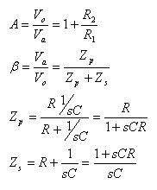

Slide 10
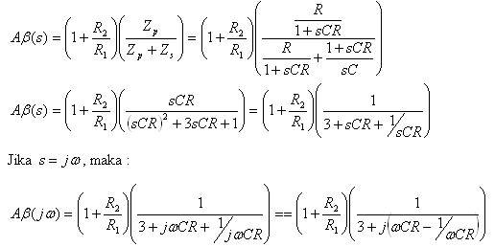

Slide 11
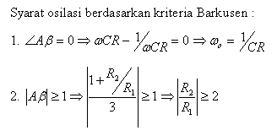

Slide 12
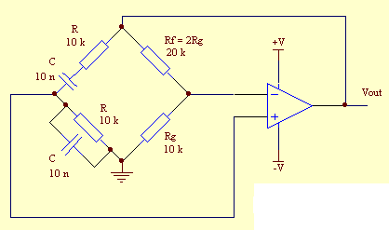
Jembatan ???

Slide 13
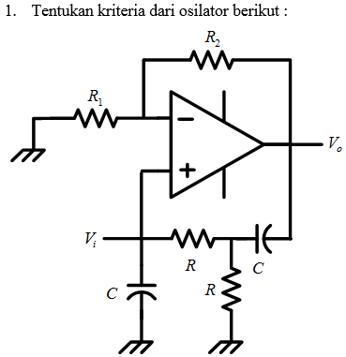

Slide 14
Osilator Penggeser Phasa
Osilator pergeseran fasa termasuk jenis osilator RC. Pada osilator pergeseran fasa terdapat sebuah pembalik fasa total 180 derajat. Pembalik fasa ini di menggeser fasa sinyal output sebesar 180 derajat dan memasukkan kembali ke input sehingga terjadi umpan balik positif. Rangkaian pembalik fasa ini biasanya dibentuk oleh tiga buah rangkaian RC.

Slide 15
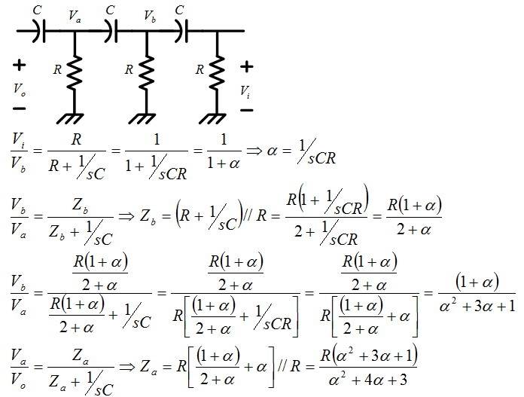

Slide 16
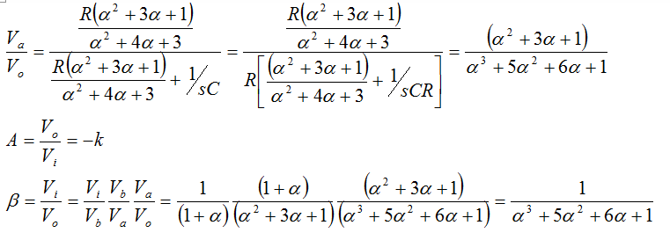
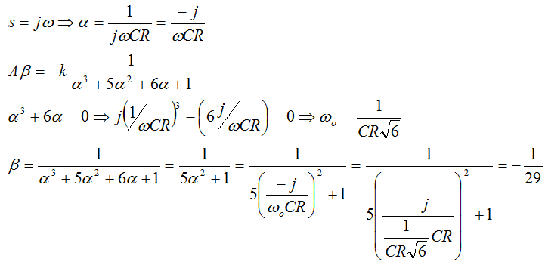

Slide 17
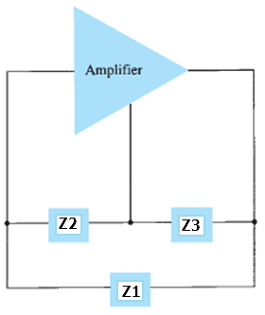
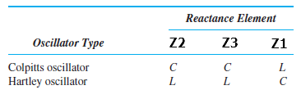
Bentuk Umum Osilator LC

Slide 18
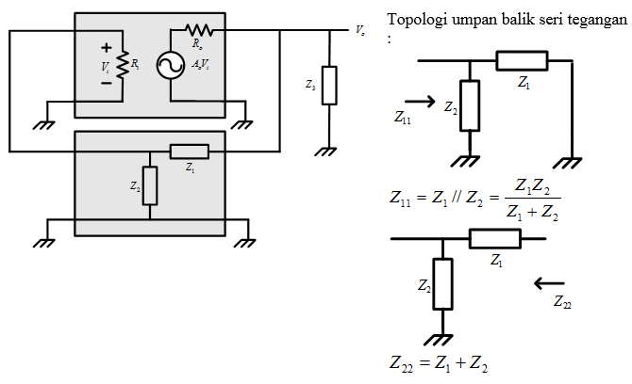

Slide 19
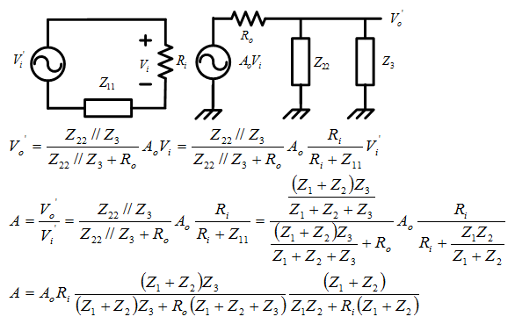

Slide 20
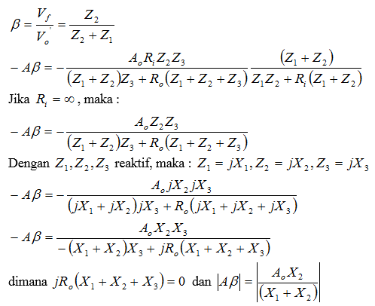

Slide 21
1. Osilator Collpits

Slide 22

Link →

Slide 23
2. Osilator Hartley

Slide 25
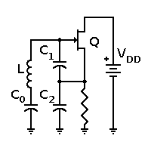
3. Osilator Clapp
Osilator Clapp adalah versi modifikasi osilator Colpitt dengan kemantapan frekuensi lebih baik.
Osilator Clapp termasuk jenis osilator LC. Osilator Clapp tersusun dari tiga buah kapasitor dan satu buah induktor. Konfigurasi osilator clapp sama dengan osilator colpits namun ada penambahan kapasitor yang disusun seri dengan induktor (L). Osilator Clapp diperkenalkan oleh James K. Clapp pada tahun 1948.

Slide 27
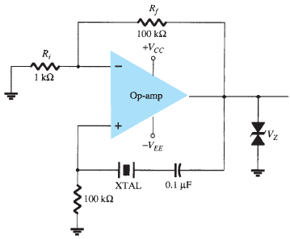
4. Osilator Kristal
Berfungsi untuk menghasilkan sinyal dengan tingkat kestabilan frekuensi yang sangat tinggi. Kristal pada oscilator ini terbuat dari quartz atau dengan kualitas yang baik. Material ini memiliki kemampuan mengubah energi listrik menjadi energi mekanik berupa getaran atau sebaliknya. Kemampuan ini lebih dikenal dengan piezoelectric effect.

Slide 28
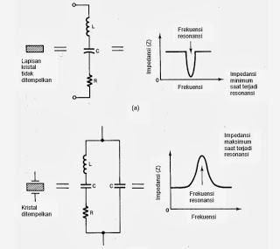
Osilator Kristal adalah osilator yang rangkaian resonansinya tidak menggunakanan LC atau RC melainkan sebuah kristal kwarsa. Rangkaian dalam kristal mewakili rangkaian R, L dan C yang disusun seri.

Slide 29
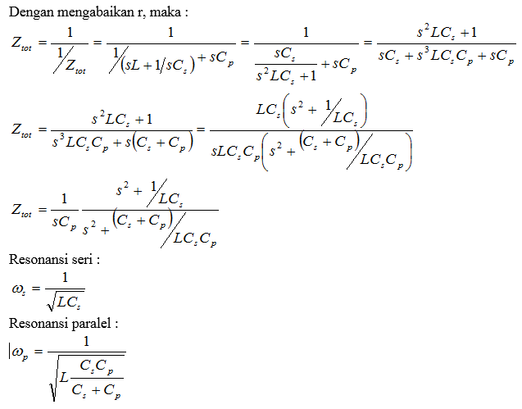

Slide 30
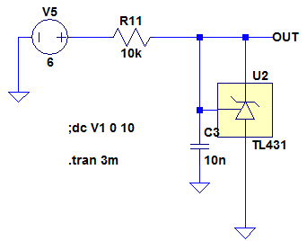
VCO (Voltage Controlled Oscillator)
Suatu osilator elektronik dimana frekuensi keluarannya diatur oleh suatu tegangan input DC yang diberikan

Slide 31
PDS
SDN
NFV
Computer Vision
Thank You !!
See the next
https://github.com/siagianp
https://www.youtube.com/@AmelOline/videos
https://github.com/amelcharolinesgn2/IoT_simulator-mqtt-NodeRed
https://github.com/amelcharolinesgn2/Cloud-Infrastructures
https://github.com/amelcharolinesgn2/ClouD-Infrastructure-SISKA-2025

Slide 32
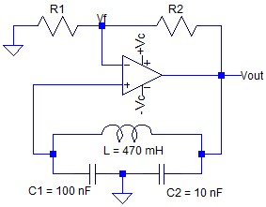
HW
Rangkaian oscillator sebagai berikut:
Tentukan frekuensi osilasi rangkaian oscillator di atas! Tentukan besarnya feedback fraction (β)! Tentukan besarnya penguatan tegangan (A) yang diperlukan untuk memulai osilasi! Tentukan nilai perbandingan antara R1 dan R2 untuk mendapatkan minimal penguatan tegangan yang diperlukan!
Notes:
https://ocw.mit.edu/courses/6-720j-integrated-microelectronic-devices-spring-2007/pages/lecture-notes/
https://ocw.mit.edu/courses/6-01sc-introduction-to-electrical-engineering-and-computer-science-i-spring-2011/resources/op-amps/

